Slide 1
Традиции воспитания
5 класс

Slide 2
Какие же традиции воспитания детей существуют у различных народов?
На планете проживает огромное количество наций и народов, совершенно не похожих друг на друга.
Традиции воспитания детей разных стран зависят от религиозных, идеологических, исторических и других факторов.

Slide 3
Традиции
Принятые нормы поведения, обычаи, ценности, взгляды, передаваемые из поколения в поколение.

Slide 4
Сословия
Это большие группы людей с определёнными правами и обязанностями
дворяне,
крестьяне,
мещане (жители городов, которые занимались ремеслом или мелкой торговлей)
Купцы (торговцы)
казаки

Slide 5
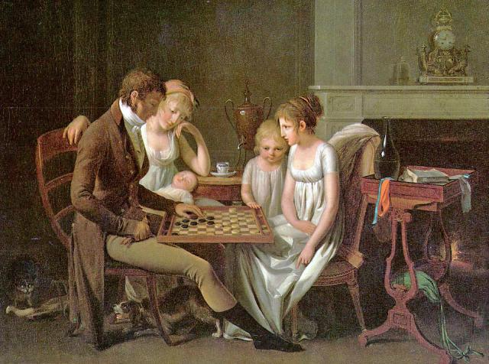
Дворяне
Состояли на государственной или военной службе (служили чиновниками, офицерами в армии и во флоте). Они владели землями, усадьбами и жили за счет труда зависимых от них крестьян

Slide 6
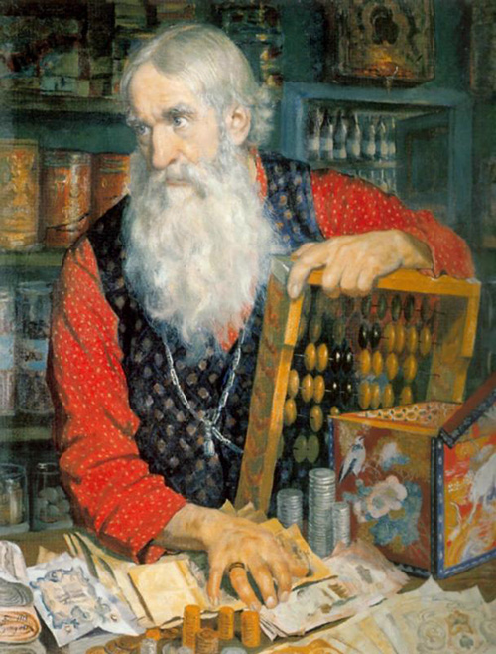
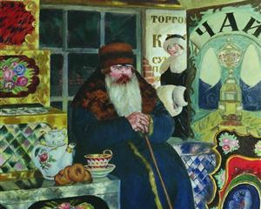
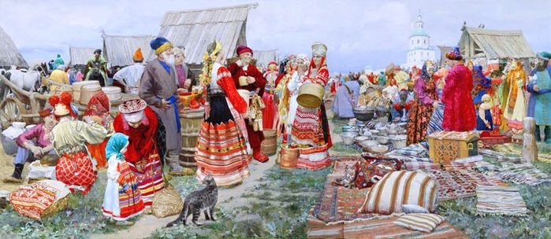
Купцы
Занимались торговлей

Slide 7
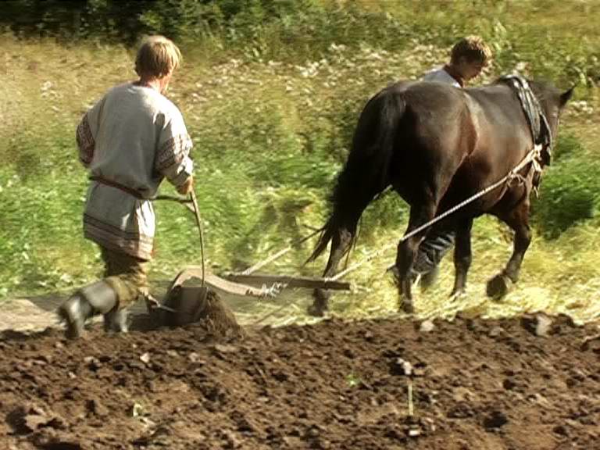
Крестьяне
Обрабатывали землю, отдавая значительную часть урожая владельцам земли

Slide 8
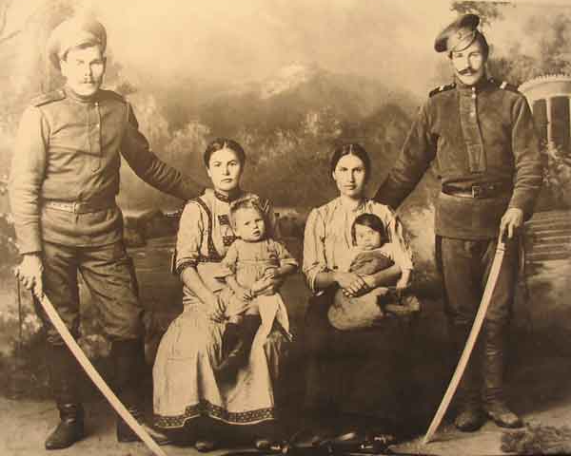
Казаки
Охраняли границы государства и так же, как крестьяне, обрабатывали землюю

Slide 9
Все сословия воспитывали детей в труде и почитании Бога, требовали выполнения религиозных заповедей (заветов), уважения старших.
С раннего детства младшие помогали старшим.

Slide 10
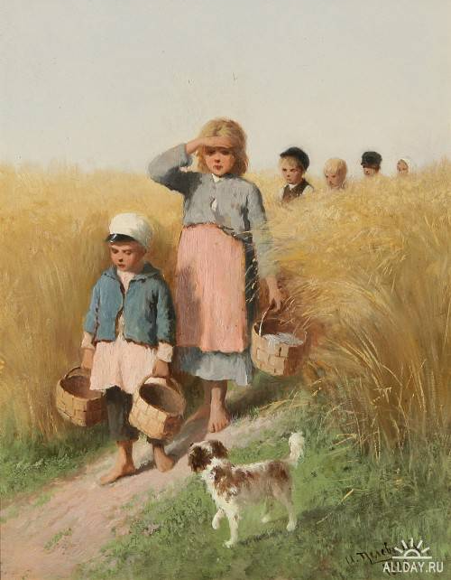
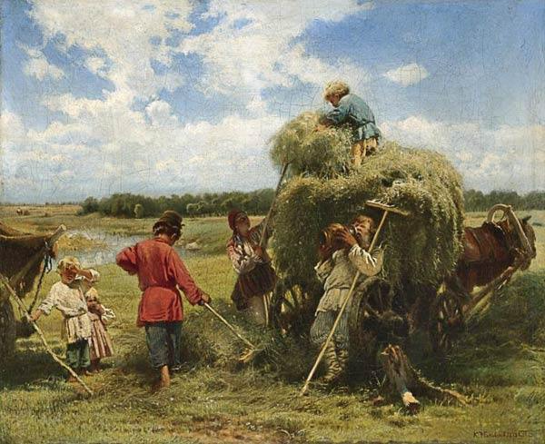
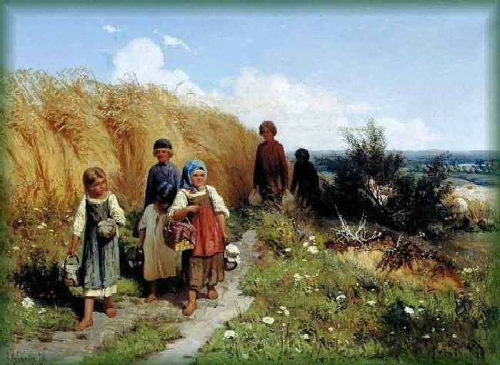
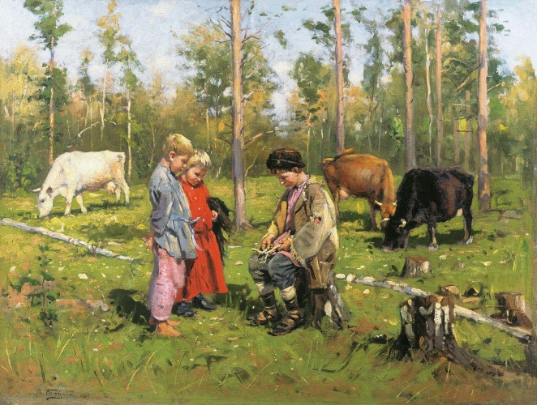
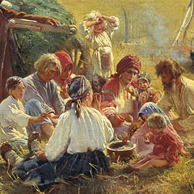
Крестьяне
Дети часто не имели возможности посещать школу (учиться было некогда и не на что). Большая часть населения вообще не умела читать и писать, люди были неграмотными.
Детей в семьях было много, старшие ухаживали за младшими, помогали взрослым в работе по дому, в поле. Они ходили в лес, собирали грибы и ягоды.

Slide 11
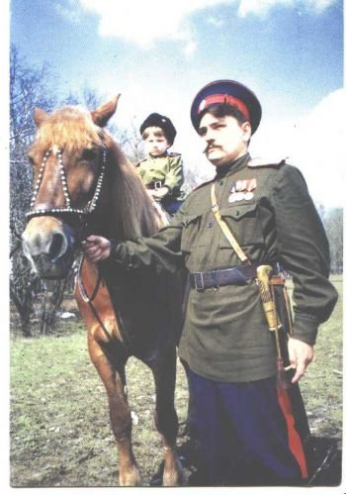
Казаки
Работали вместе с родителями в поле, выполняя поручения взрослых. Мальчики погоняли волов во время пахоты, пасли коз, овец и коров. Также их обучали премудростям военного дела.
С 3 лет они уже знали приемы рукопашного боя, умели скакать на коне.
С 7 лет их учили стрелять из ружья.
С 10 лет – владеть шашкой

Slide 12
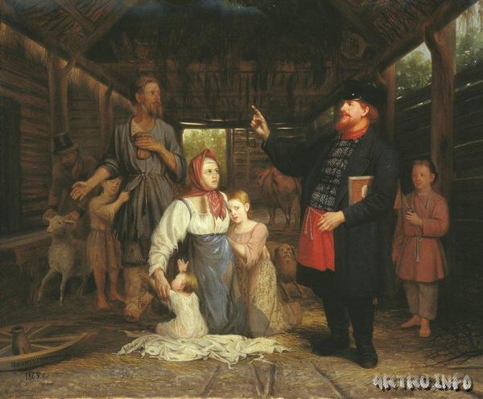
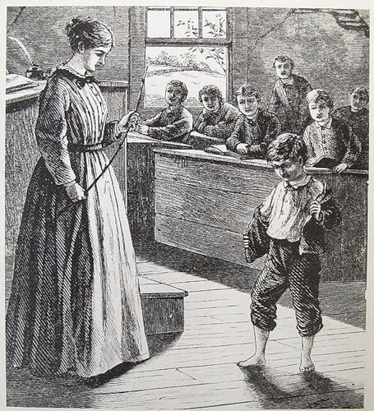
Провинности
Наказывали – ставили голыми коленями на горох,
пороли крапивой или розгами – ивовыми прутьями, вымоченными в воде.

Slide 13
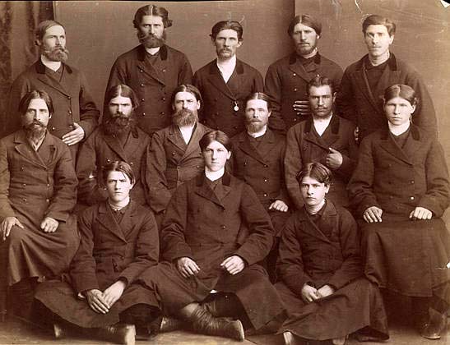
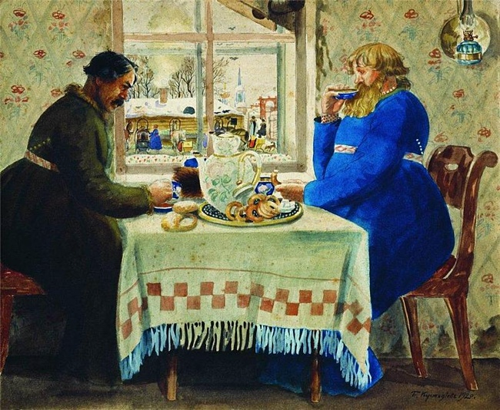
Купцы
Мальчики вставали рано: им надо было навести порядок в лавке, вымыть по, поднести со склада товар, разложить его на прилавке. Покупателя нужно было встретить вежливо, показать ему нужный товар, а потом отнести покупку к нему домой.
Времени на учебу, чтение книг, отдых и развлечения почти не оставалось.
С 14 лет сыновья участвовали в торговых делах своего отца и приходилось надолго отлучаться из дома. Находясь в разъездах, вместе с помощниками закупали продукты и товары, нанимали речные суда и работников, организовывали торговлю.

Slide 14
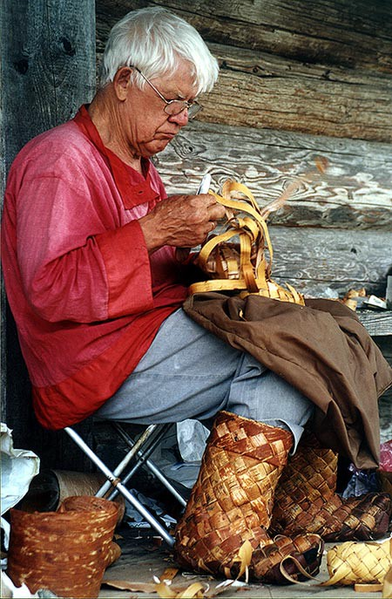
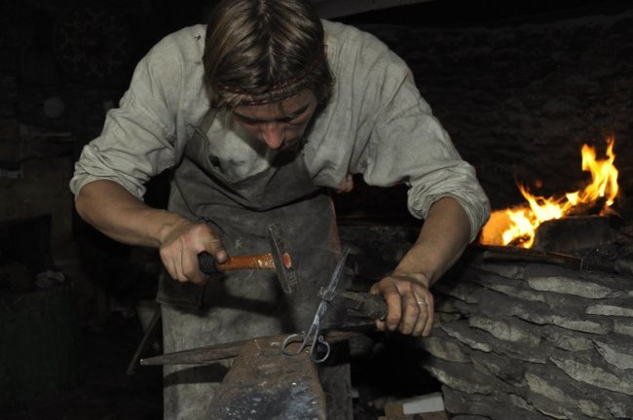
Ремесленники
Кузнецы рано просыпались. Отец шел вместе со своими старшими детьми на работу. Подростки спешили в кузницу прибраться, поднести дрова и угли, разжечь горн (открытая печь, в которой накаливали докрасна металлические заготовки).

Slide 15
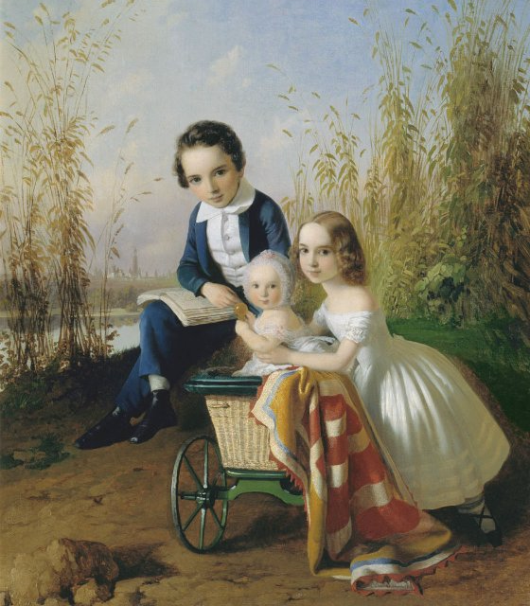
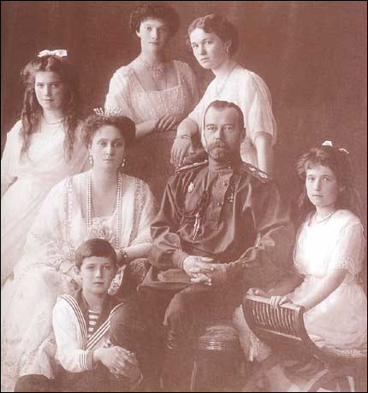
Дворяне
После рождения за детьми ухаживала няня из крепостных.
С 4-5 лет мальчики воспитывались у воспитателя-гувернера. Он следил за его здоровьем и внешним видом, наблюдал за учебой, помогал делать уроки, читал с ним книги.
Молодых дворян воспитывал весь их образ жизни. Правила поведения они усваивали путем привычки и подражания.

Slide 16
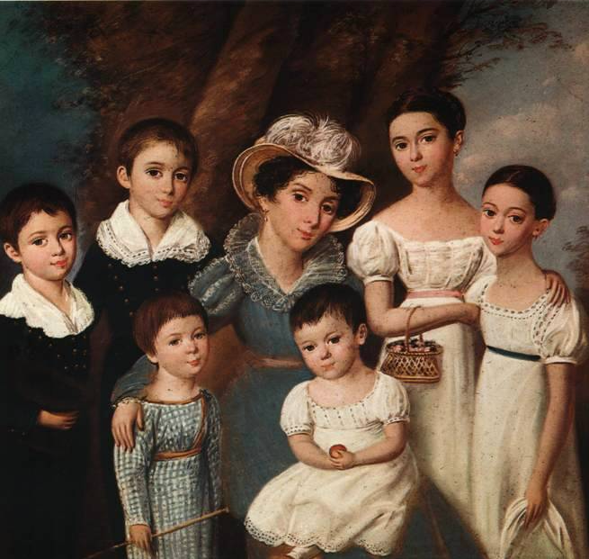
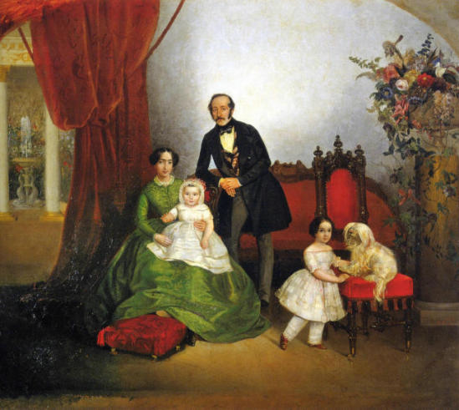
Дворяне
Свои традиции, правила поведения, которые передавались из поколения в поколение.

